Slide 1

클라이언트 장동필 게임공학과 2013182037
서버 김성일 게임공학과 2011182006
기획/그래픽 송형종 게임공학과 201180026
지도교수 서명

Slide 2
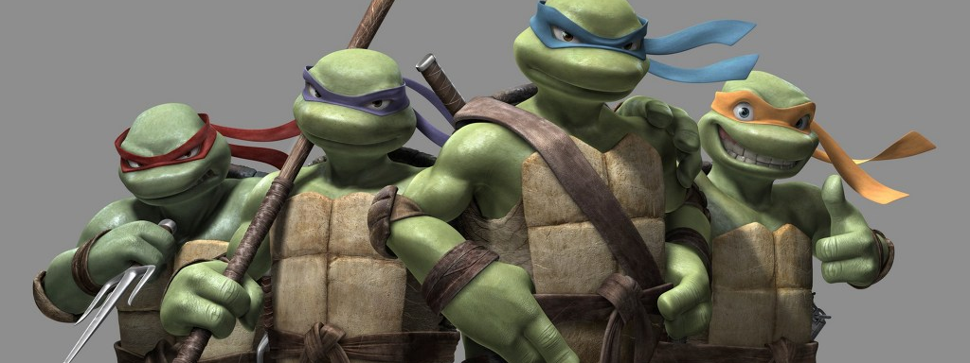
TURTLE BOMB (가제)
게임 제안서
작성자 : 송형종

Slide 3
문서 이력
날짜 | 내용 | 작성자 | 버전
2017.09.07 | 문서 작성 시작 | 송형종 | Ver.0.0.1
2017.09.19 | 연구 목적, 오브젝트 설정 | 송형종 | Ver.0.0.2

Slide 4
연구 목적
상용화
독창성
신 장르 개척
액션과 아케이드가 혼합된 신 장르를 개척하여
게임의 “독창성”으로 공모전에 도전하고 “상용화” 목적의 개발에 주력

Slide 5
프로젝트 개요
게임 제목
Turtle bomb (가제)
게임 장르
액션 대전 아케이드
게임 특징
모바일에서 즐기는 짜릿한 폭탄놀이
게임 시점
1인칭

Slide 6
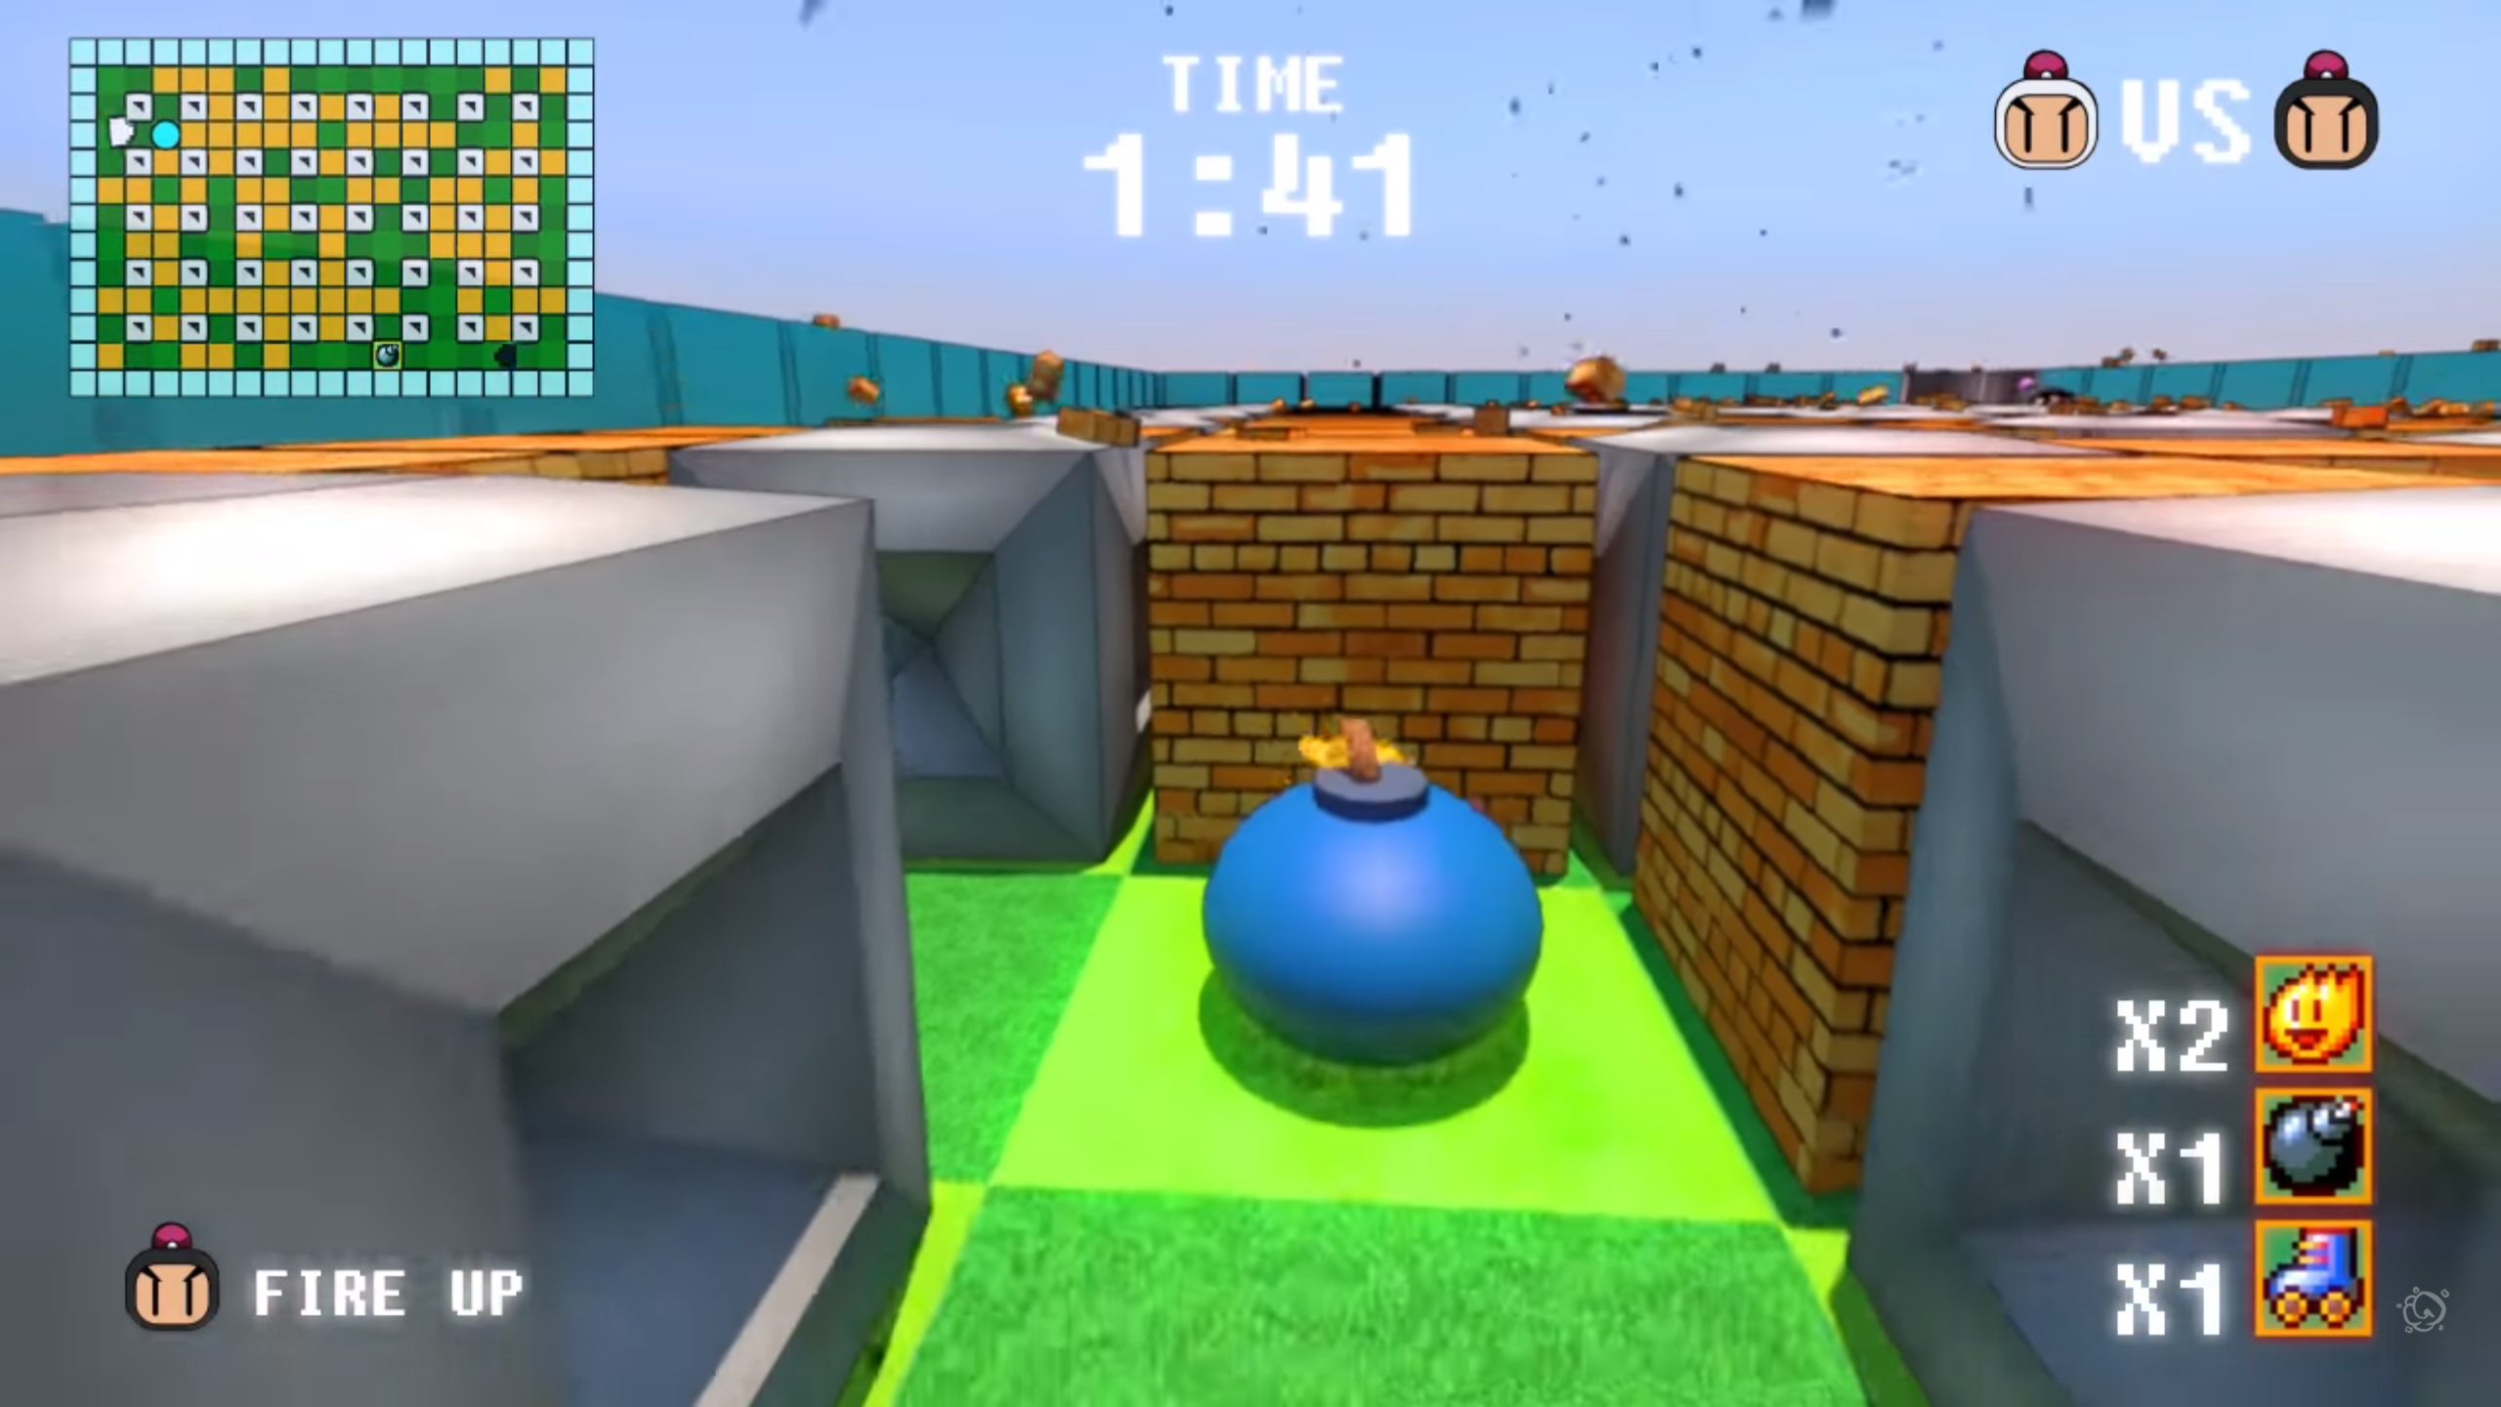

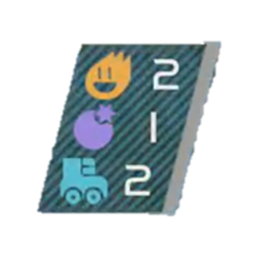
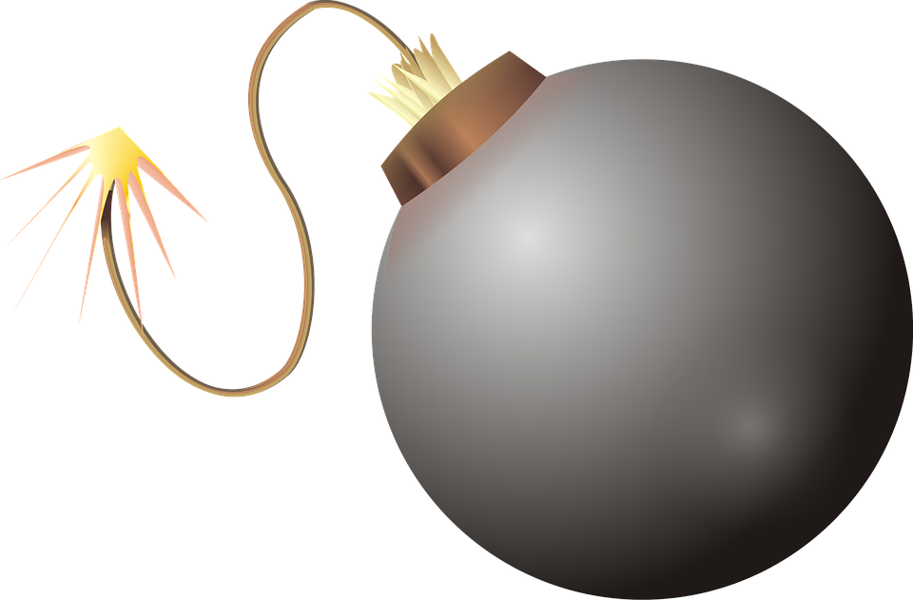
게임소개 (메인 플레이 화면 예시)
미니 맵
TIME
1 : 30
던지기
앉기
참고 동영상 : https://youtu.be/5Xe0aPNz39Q

Slide 7
게임소개
플레이어의 취향에 맞춰 3가지 모드 중 선택하여 플레이 가능!
모험 모드
1인 플레이
9개의 스테이지 구성
스테이지 클리어 조건을 만족시키는 방식
협동 모드
2~4인 플레이
3개의 스테이지 구성
여럿이서 보스를 사냥하는 레이드 형태
대전 모드
2v2, 1v1, 1v1v1, 1v1v1v1 형태 대전 가능
2~4인 플레이
3개 컨셉의 맵 중 선택하여 플레이

Slide 8
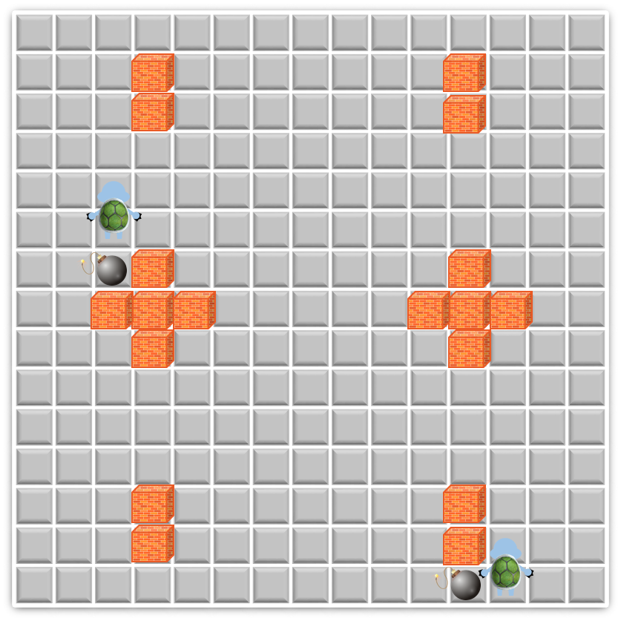
맵 설정
인 맵
15 x 15로 구성
민 맵 형태로 셀과 셀 단위 구분은 지어져 있음
아웃 맵
맵 의 테마를 결정지어주는 용도
총 3종의 테마 (숲, 바다, 설원)
총 9종의 오브젝트 배치형태

Slide 9

캐릭터 설정
각각 캐릭터에 따라 스타팅 스테이터스에 차이가 있다!
기본 형 캐릭터
화력 형 캐릭터
폭탄 세기
폭탄 세기
폭탄 개수
폭탄 개수
움직임 속도
움직임 속도
폭탄 형 캐릭터
스피드 형 캐릭터
폭탄 세기
폭탄 세기
폭탄 개수
폭탄 개수
움직임 속도
움직임 속도

Slide 10
인 게임 아이템 설정
화력 강화
폭탄 세기 스테이터스 +1
폭탄 개수 증가
폭탄 개수 스테이터스 +1
스피드 증가
움직임 속도 스테이터스 +1
발차기
폭탄 발차기 가능
패시브 스킬이기 때문에 별다른 표현 X
던지기
폭탄 던지기 가능
획득 시 던지기 아이콘 활성화

Slide 11
인 게임 오브젝트 설정
전 테마 범용 오브젝트
숲 테마 전용
오브젝트
바다 테마 전용
오브젝트
설원 테마 전용
오브젝트
테마 별 특색을 살릴 수 있는 오브젝트 추가 제작

Slide 12


게임목표
기본 룰
폭탄 맞추기
폭탄의 화력을 통하여
타 플레이어 또는 몬스터를 처치
서든 데스
시간 내에 클리어 하지 못하면 하늘에서 폭탄들이 쏟아짐
성장
맵 내의 오브젝트를 파괴하여 드랍 된 아이템을 획득하며 성장
클리어
플레이 하는 모드에 따라
완료 조건을 충족하면 클리어

Slide 13
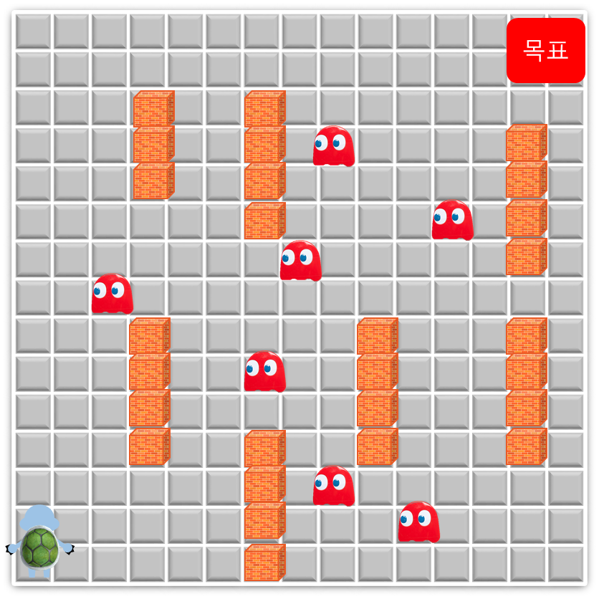
게임목표
모험 모드
1인 플레이
팀원과 함께 할 필요 없이 혼자서 스테이지를 클리어 하는 방식
9가지 스테이지
숲 > 바다 > 설원 테마 순으로 진행되며 각 테마 별 3개의 레벨로 구성
스테이지 별 요구되는 조건을 클리어 하기 위해 주변 몬스터를 모두 제거하거나 목표 지점에 도달하여 스테이지 클리어
조건 달성

Slide 14
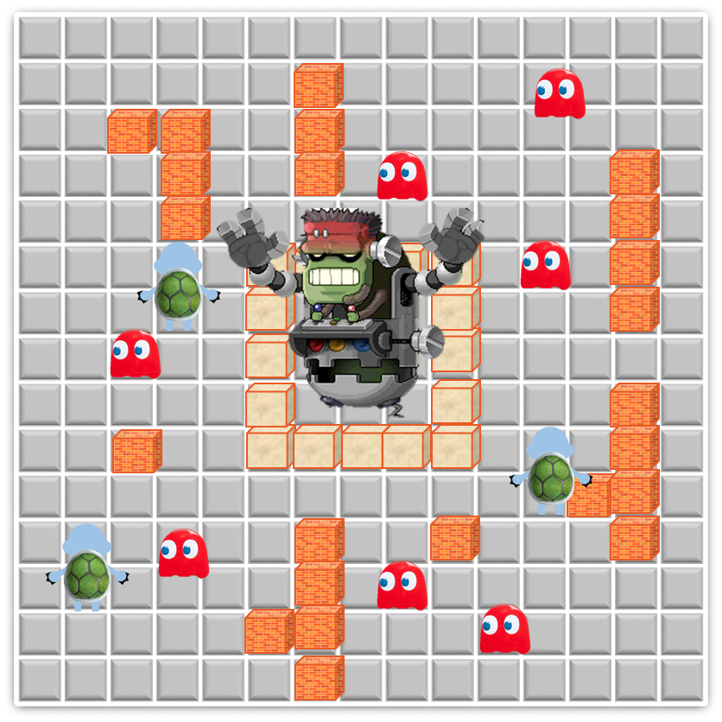
게임목표
협동 모드
멀티 플레이
팀원과 함께 일반 몬스터를 피해가며 보스 몬스터를 공격하는 방식
2인 3인 4인 레이드 모두 가능
레이드
보스는 중앙에 위치하며 던지기로만 공격 가능하며 메테오 공격으로 플레이어를 위협한다

Slide 15
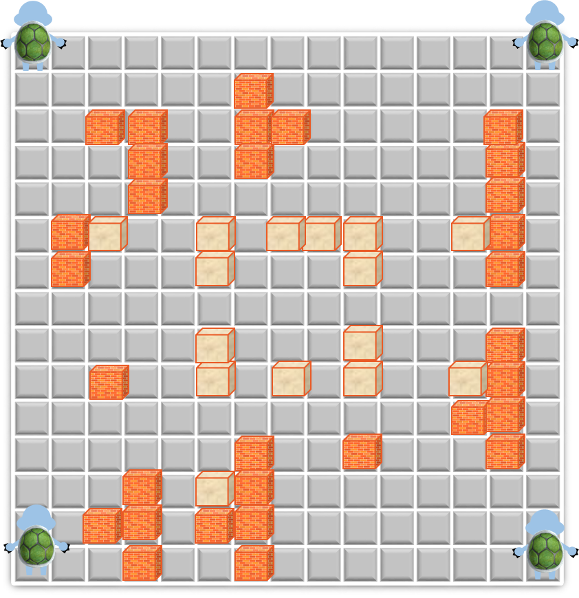
게임목표
대전 모드
멀티 플레이
타 플레이어와 매칭하여 대전하는 방식 1v1, 2v2, 1v1v1, 1v1v1v1 모두 가능
최대 4인
테마 선택
매칭 대기 시 방장이 플레이할 테마를 설정할 수 있으며 해당 테마 특성을 살린 오브젝트 배치가 적용된다.

